Slide 1
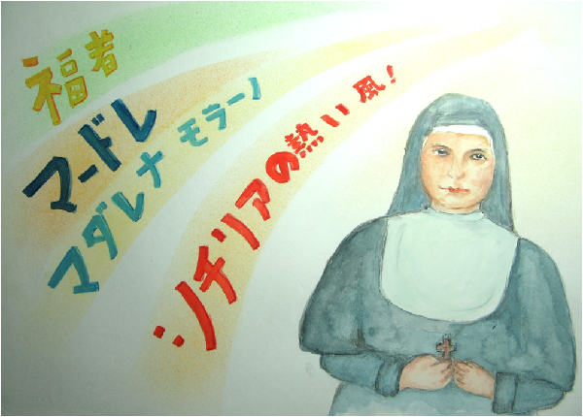
一

Slide 2
二

Slide 3
三

Slide 4
四

Slide 5
五

Slide 6
六

Slide 7
七

Slide 8
八

Slide 9
九

Slide 10
十

Slide 11
十
一

Slide 12
十
二

Slide 13
十
三

Slide 14
十
四

Slide 15
十
五

Slide 16
十
六

Slide 17
十
七

Slide 18
十
八

Slide 19
十
九

Slide 20
二
〇

Slide 21
二
一

Slide 22
二
二

Slide 23
二
三

Slide 24
二
四

Slide 25
二
五

